Slide 1
计算机科学导论 ——智能优化技术及其应用
龚文引
wygong@cug.edu.cn
中国地质大学（武汉）计算机学院

Slide 2
提纲
优化问题
传统优化技术
智能优化技术
智能优化技术今后研究方向

Slide 3
提纲
优化问题
传统优化技术
智能优化技术
智能优化技术今后研究方向

Slide 4
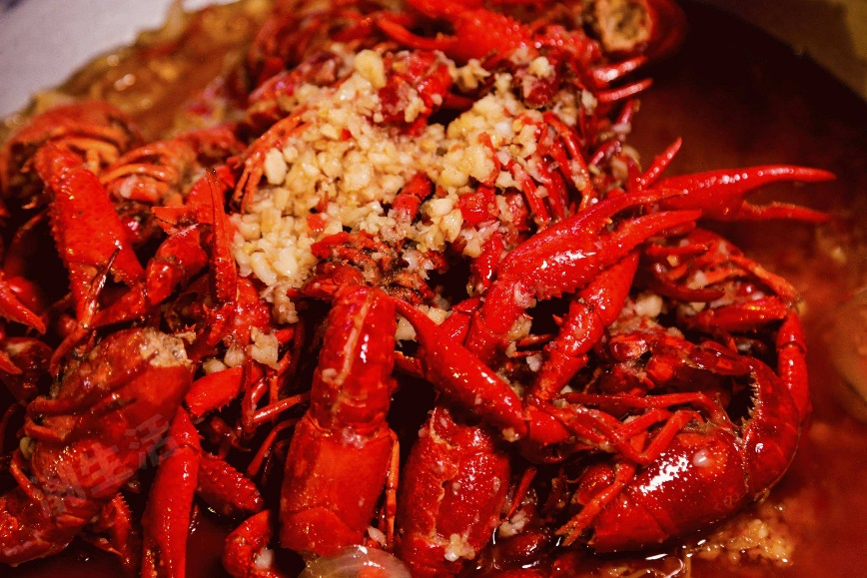
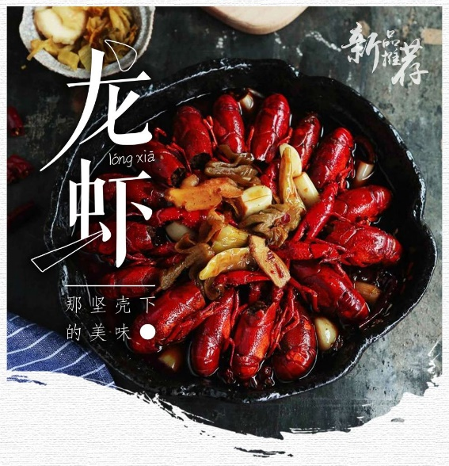
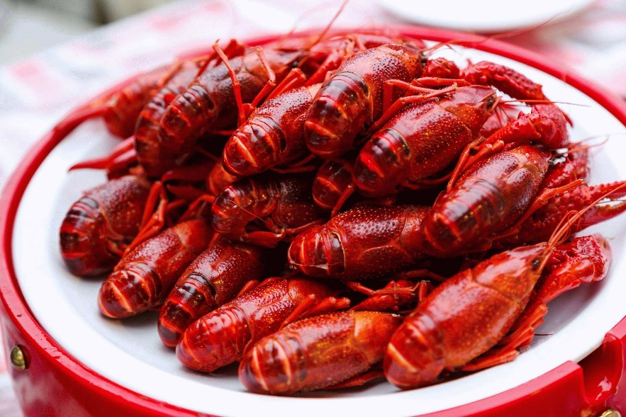
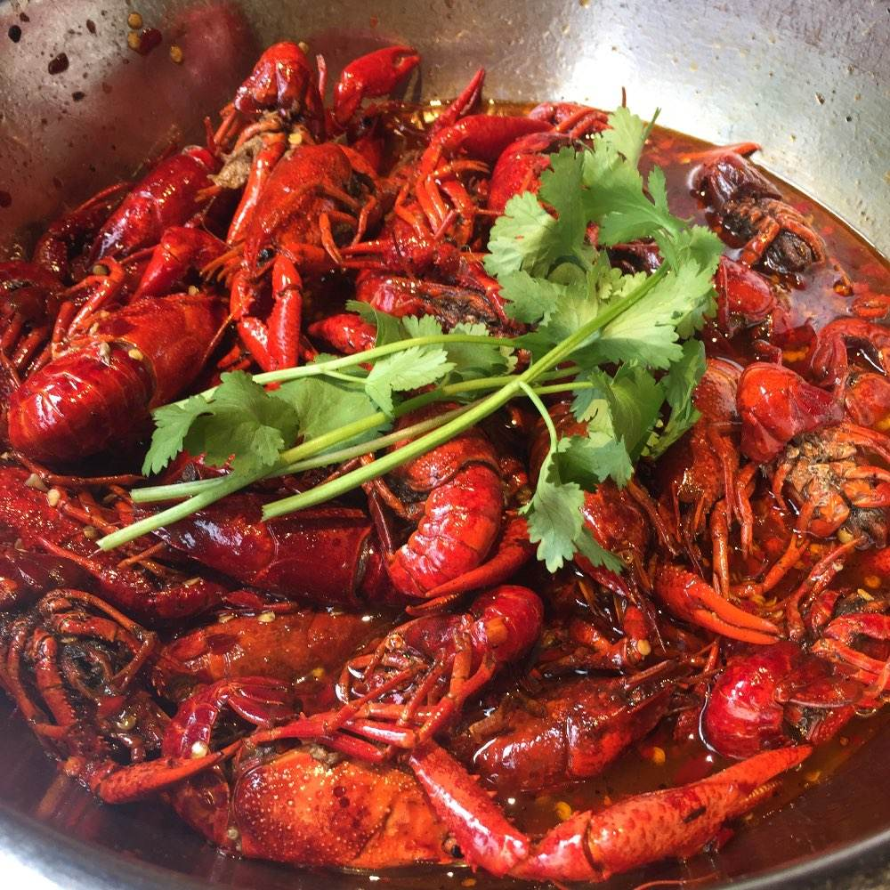
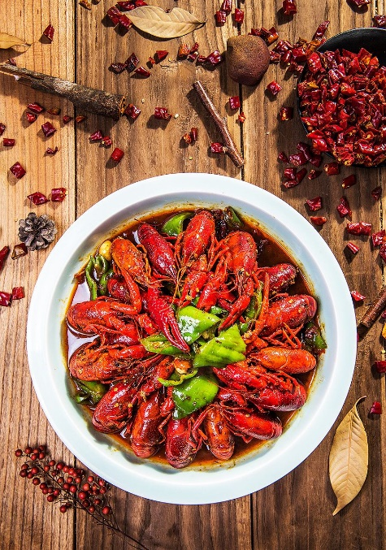
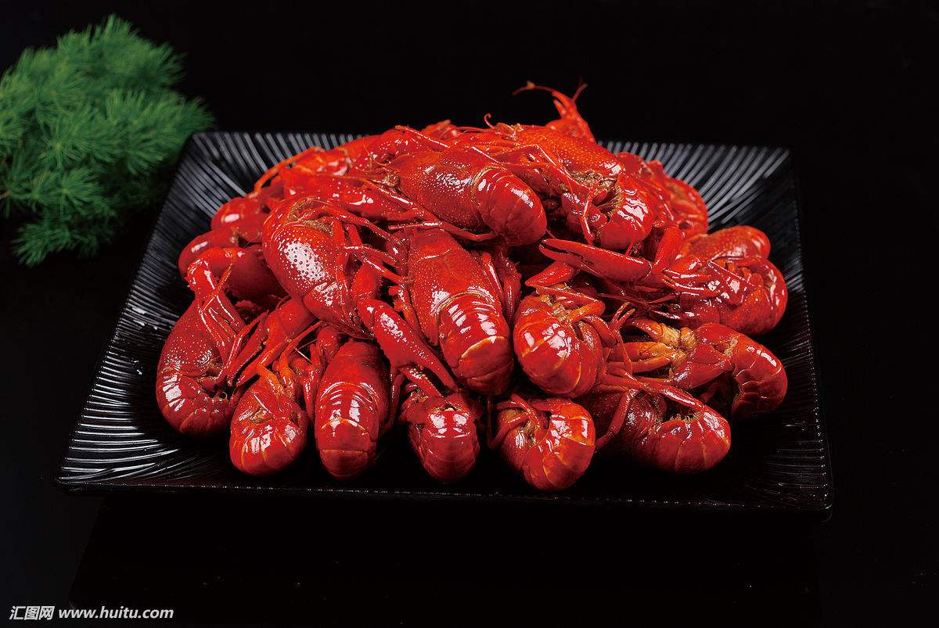
优化问题

Slide 5
优化问题
百钱买百鸡问题
给定100块钱，要求正好买100只鸡，已知公鸡5元/只，母鸡3元/只，小鸡1元/3只，问公鸡、母鸡和小鸡应各买多少只？
若考虑用方程组：
是一个多解问题.

Slide 6
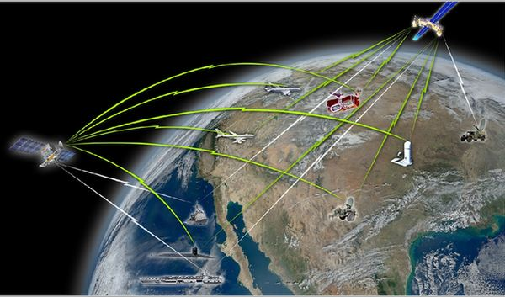
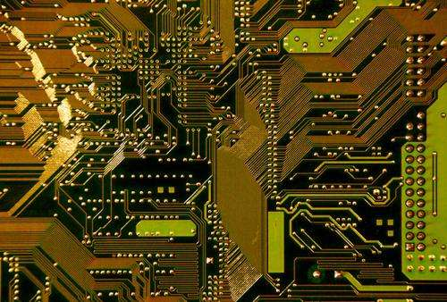
优化问题

Slide 7
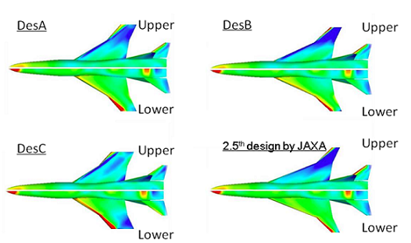
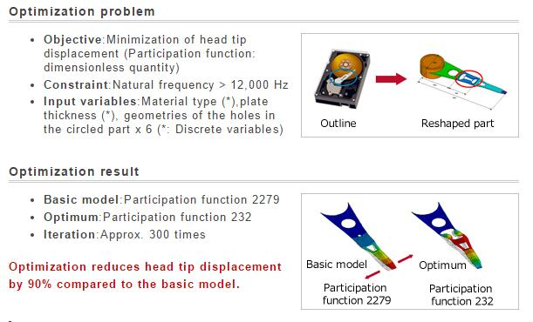
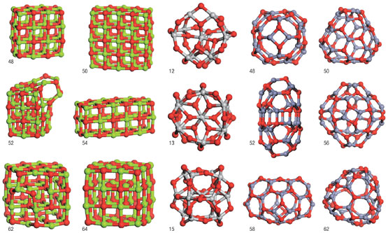
优化问题

Slide 8
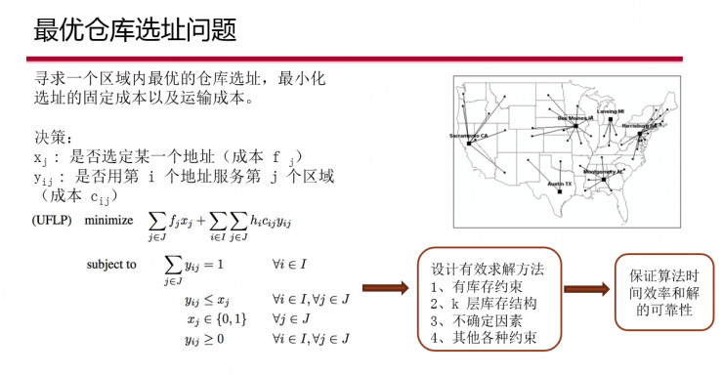
优化问题
最优仓库选址问题
寻求一个区域内最优的仓库选址，最小化选址的固定成本以及运输成本。

Slide 9
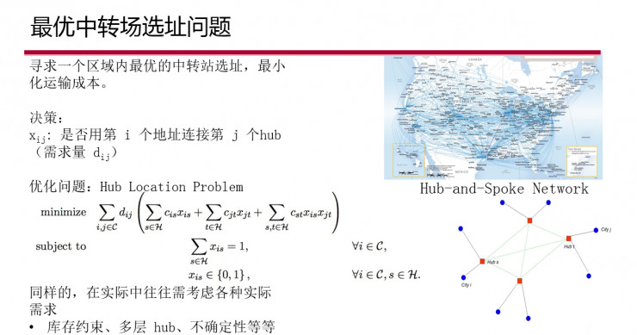
优化问题
最优中转机场选址问题
寻求一个区域内最优的中转站选址，最小化运输成本。

Slide 10
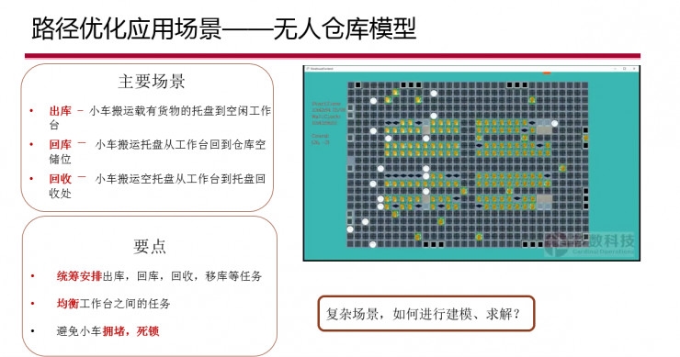
优化问题
路径优化应用场景——无人仓库模型

Slide 11

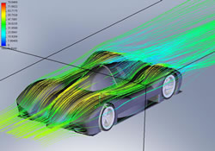

优化问题
和朋友到鲁磨路吃饭，选择哪家饭店最好？
有10万元，现要投资5支股票，怎样的投资策略才能获得最佳收益？
有1万元，怎么花销才能最大程度赢得女朋友芳心？
怎样设计跑车的外形才能以最大程度减小空气阻力，同时最大程度增加附着力？

Slide 12
优化问题
认知世界
建模
改造世界
优化

Slide 13
优化问题
问题分析
模型假设
建立模型
模型求解
模型分析
模型验证
模型应用

Slide 14
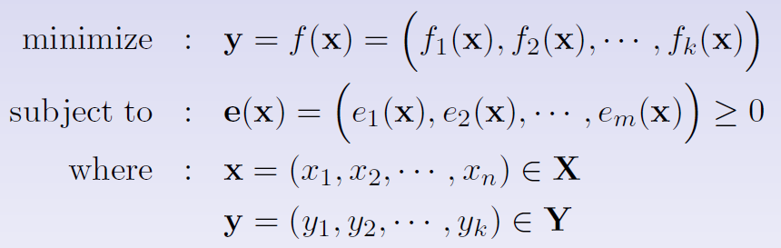
优化问题

Slide 15
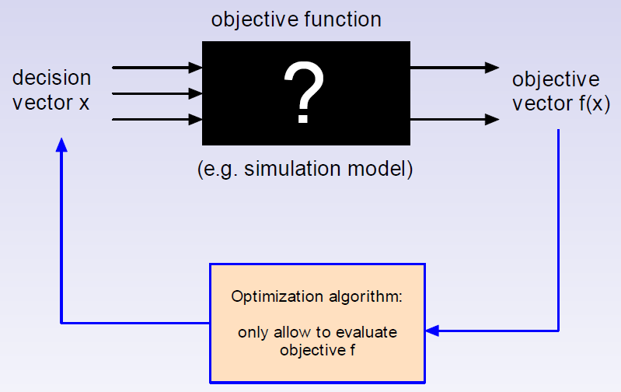
优化问题

Slide 16
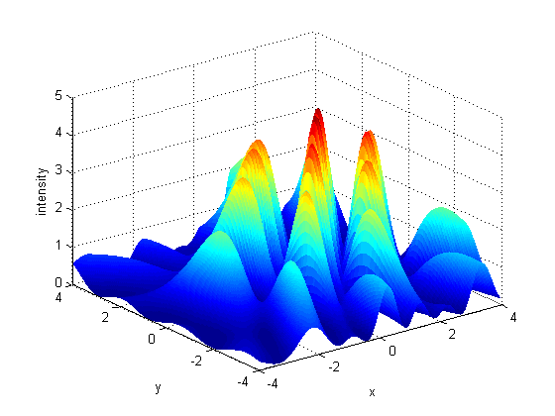
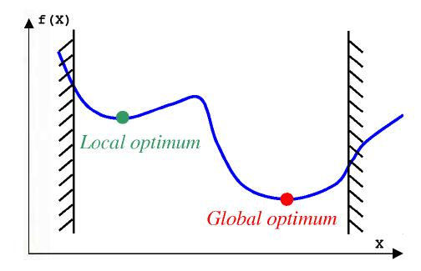
优化问题

Slide 17
提纲
优化问题
传统优化技术
智能优化技术
智能优化技术今后研究方向

Slide 18
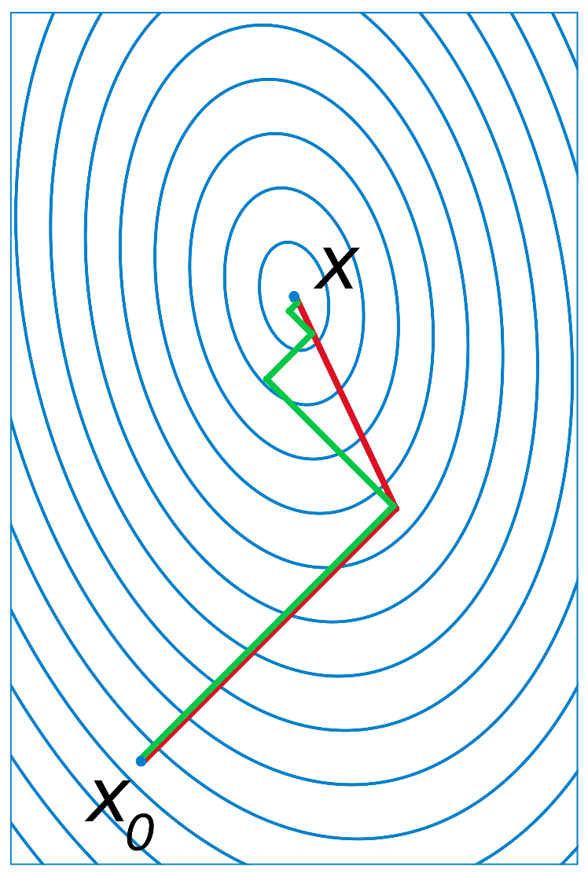
传统优化技术
无约束的优化算法包括：
最速下降法（steepest）
共轭梯度法（conjugate gradient）
牛顿法（Newton Algorithm）
拟牛顿法（pseudo Newton Algorithms）
信赖域法
单纯形法
约束优化算法包括：
拉格朗日乘子法（Augmented Lagrangian Algorithms）
序列二次规划（SQP）等

Slide 19
提纲
优化问题
传统优化算法
智能优化技术
智能优化技术今后研究方向

Slide 20
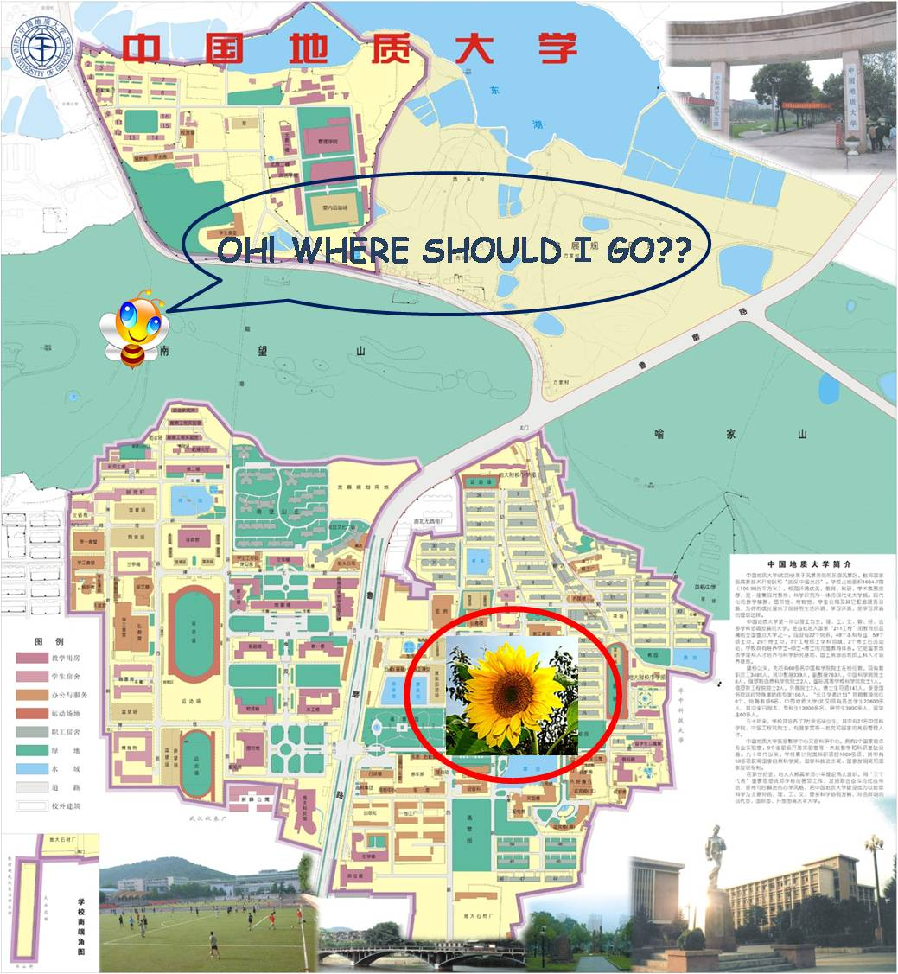
智能优化技术

Slide 21
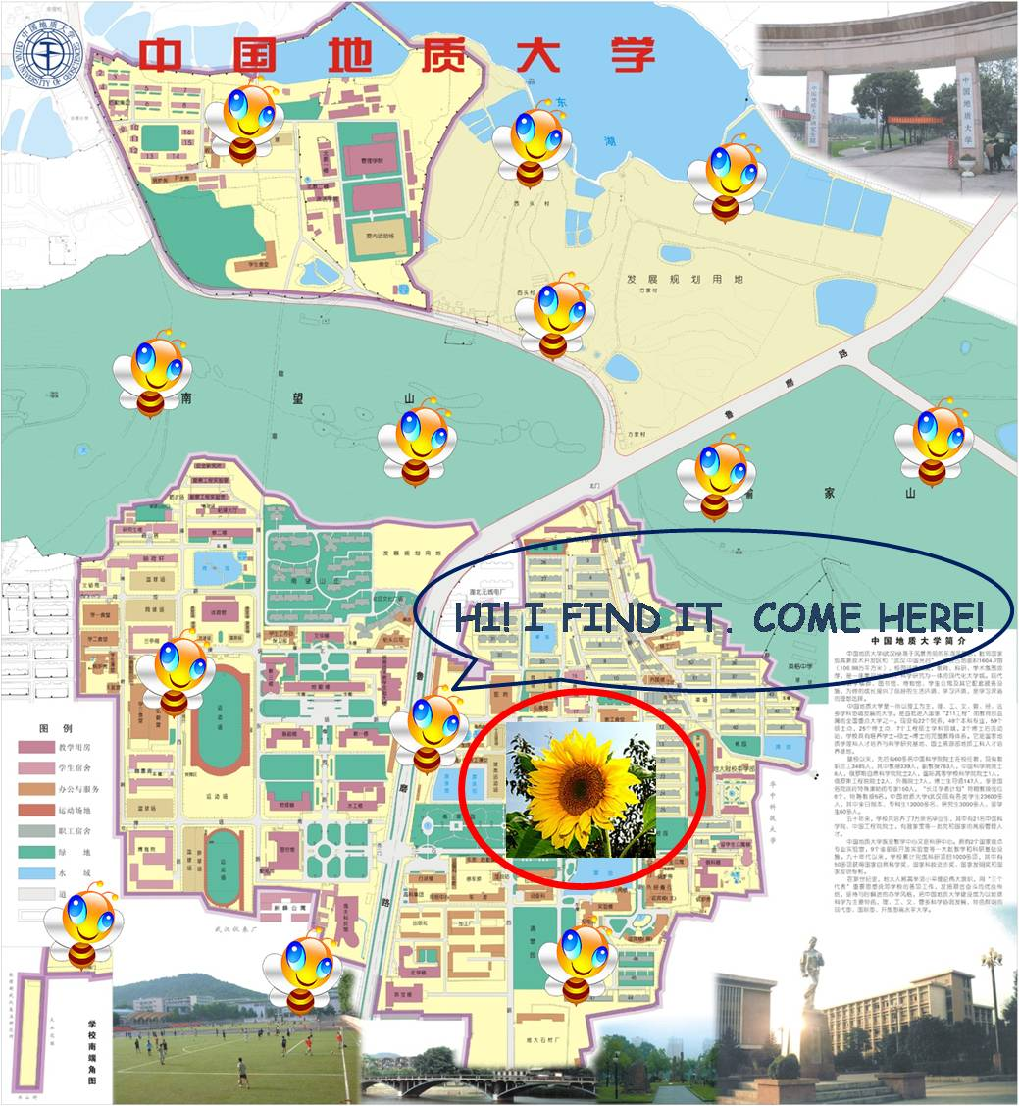
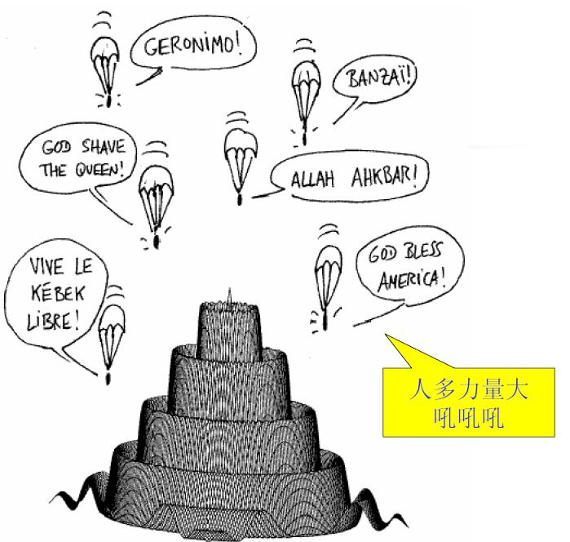
智能优化技术
群体搜索
信息交互
隐并行性
优胜劣汰

Slide 22
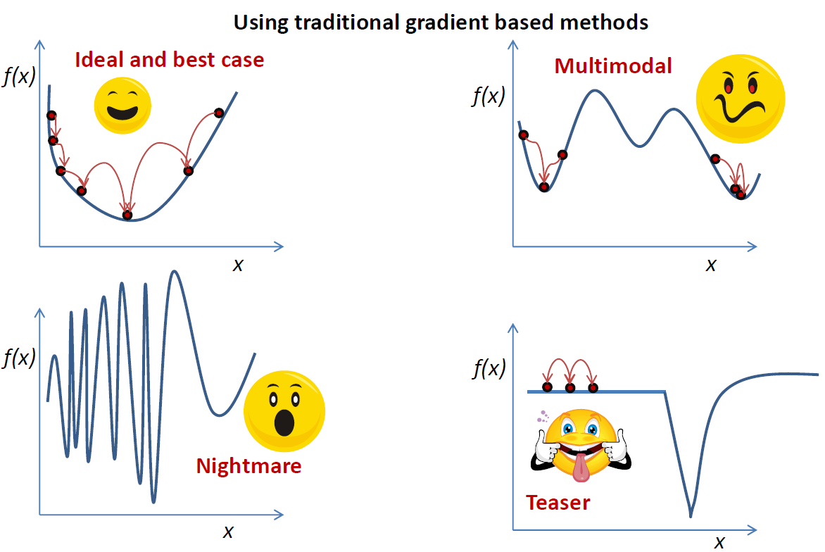
智能优化技术

Slide 23
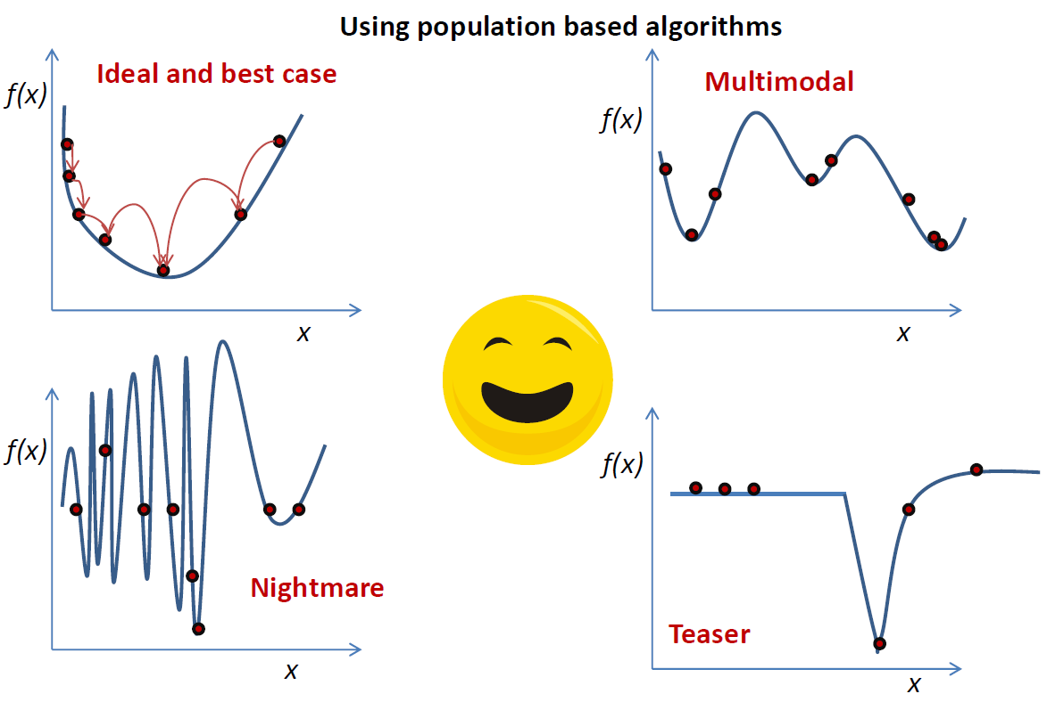
智能优化技术

Slide 24
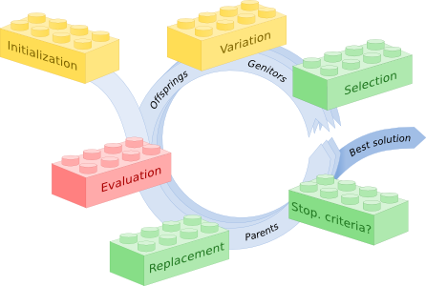
智能优化技术

Slide 25
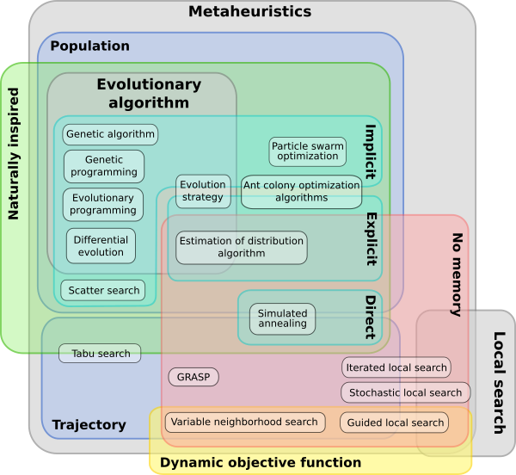
智能优化技术

Slide 26
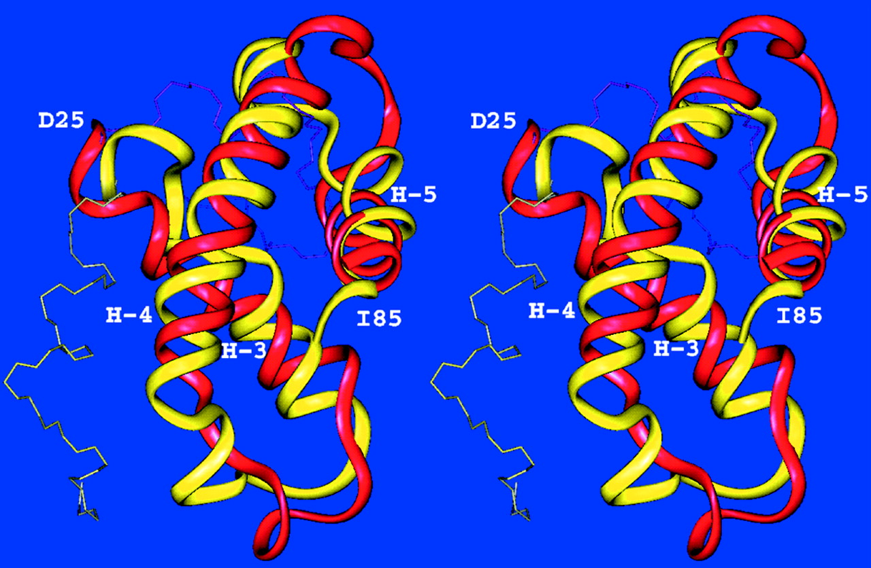
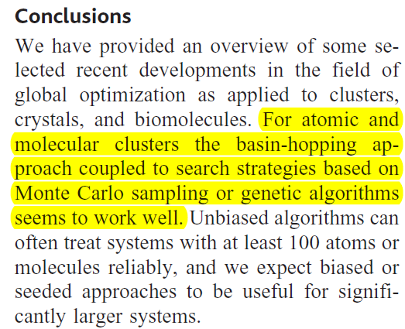
智能优化技术 ——应用领域
化学领域
David J. Wales and Harold A. Scheraga. Science, 285:1368-1372, 1999.

Slide 27
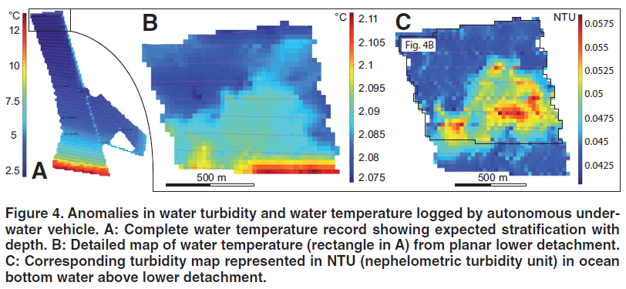
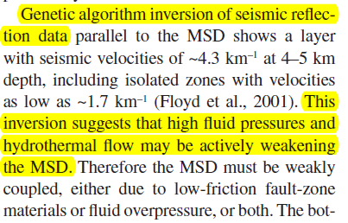
智能优化技术 ——应用领域
地学领域
R. Speckbacher, J. H. Behrmann, T. J. Nagel, M. Stipp, and C. W. Devey. Geology, 39(7):651–654, 2011.

Slide 28
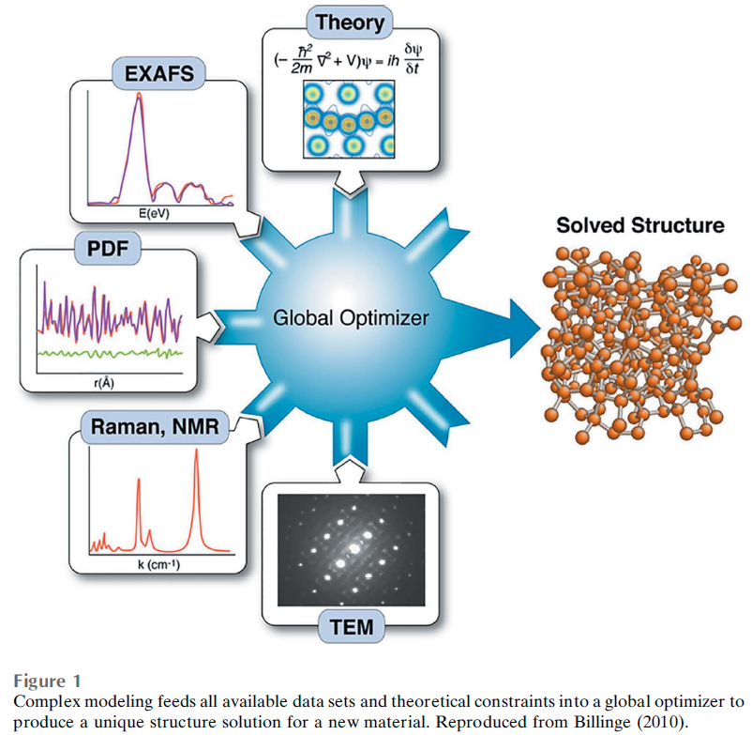
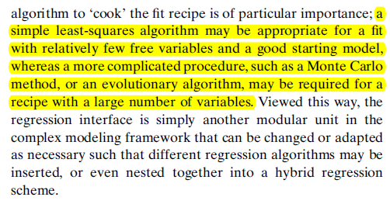
智能优化技术 ——应用领域
物理学领域
P. Juhas, et al. ACTA Crystallographica Section A. A71: 562–568, 2015.

Slide 29
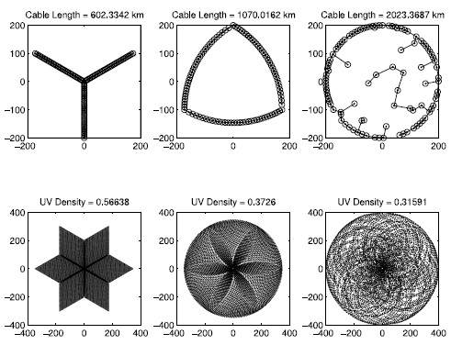
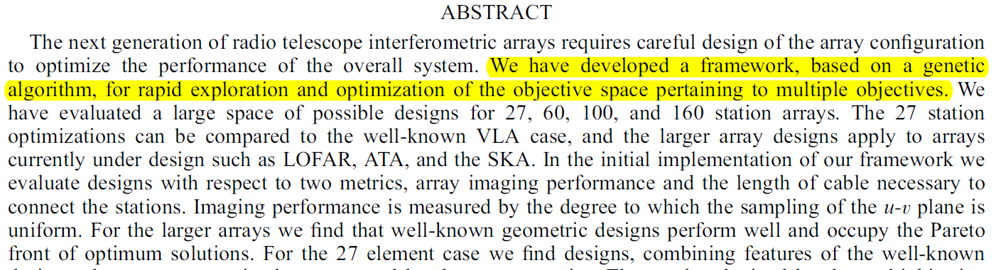
智能优化技术 ——应用领域
天文学领域
B. E. Cohanim and J. N. Hewitt. The Astrophysical Journal Supplement Series, 154:705–719, 2004.

Slide 30
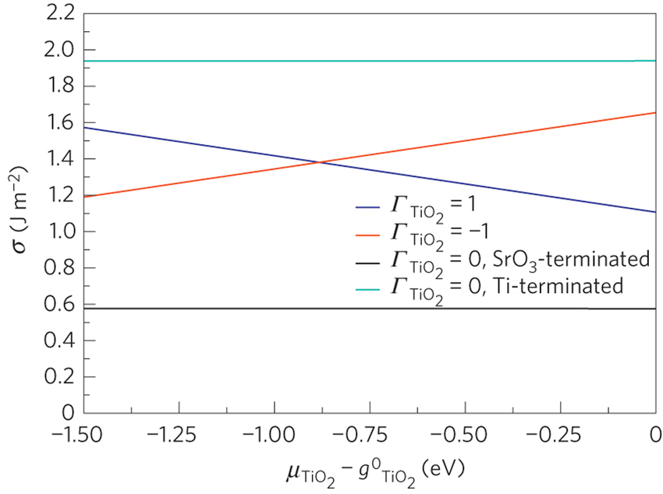
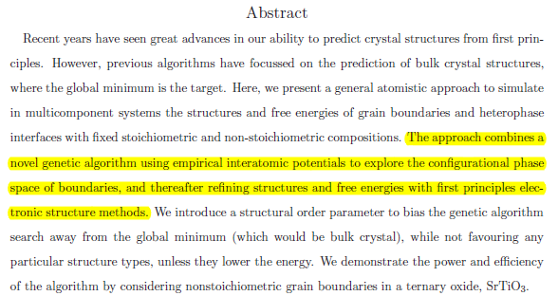
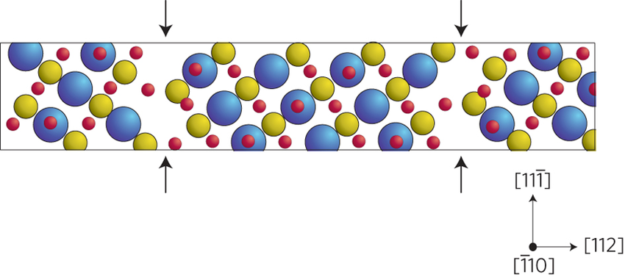
智能优化技术 ——应用领域
工程与材料科学领域
A. Chua, N. A. Benedek, L. Chen, M. W. Finnis, and A. P. Sutton. Nature Materials, 9, 418-422, 2010.

Slide 31
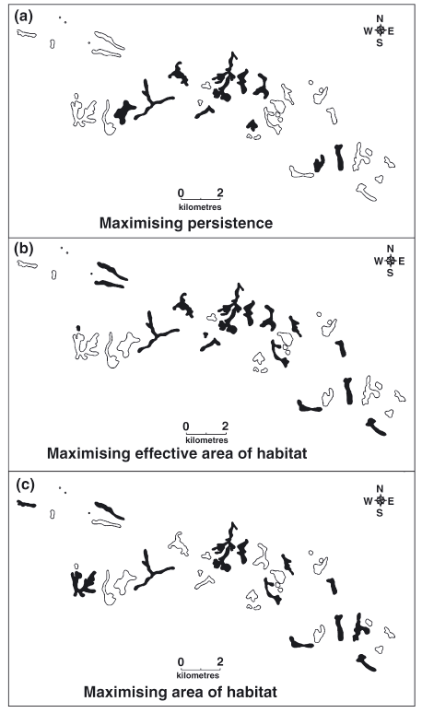
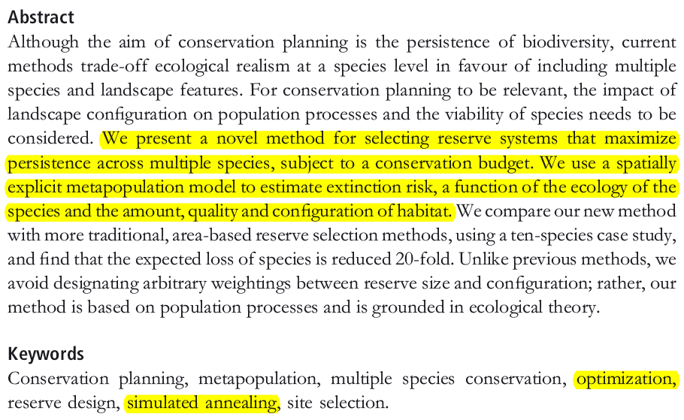
智能优化技术 ——应用领域
环境科学与生态学领域
Emily Nicholson, et al. Ecology Letters, 9: 1049–1060, 2006.

Slide 32
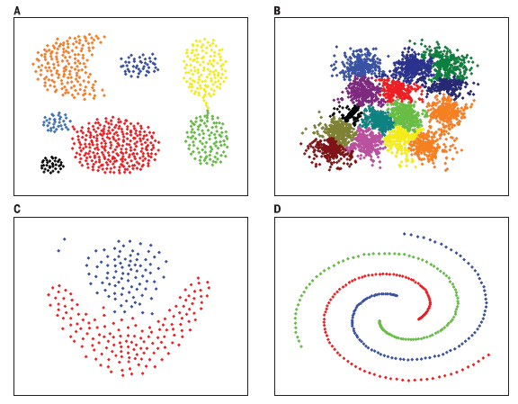
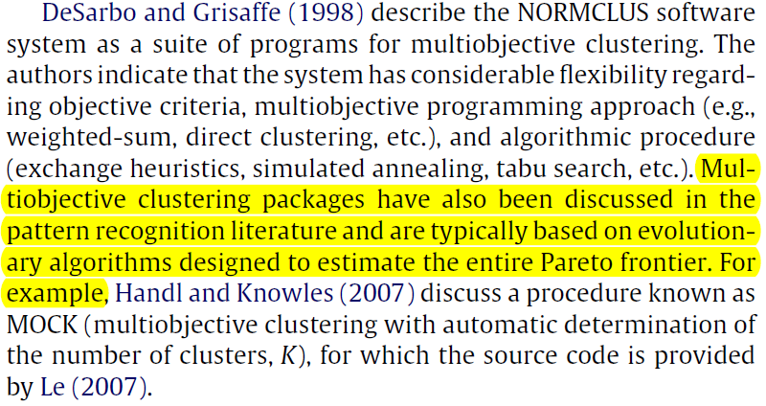
智能优化技术 ——应用领域
管理科学领域
M. J. Brusco, D. Steinley, J. Cradit, R. Singh. Journal of Operations Management, 30: 454-466, 2012.
A. Rodriguez and A. Laio. Science, 344(6191): 1492-1496, 2014.

Slide 33
提纲
优化问题
传统优化算法
智能优化算法
智能优化技术今后研究方向

Slide 34
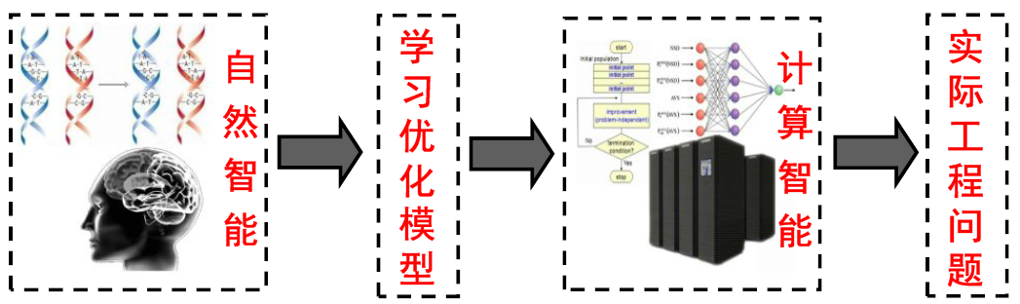
智能优化技术今后研究方向 ——研究背景
人工智能研究的重要途径和科学研究的前沿
欧盟第七框架计划2011年启动“自然启发的计算”项目
俄罗斯2011年启动“2045人造大脑计划”
美国2013年启动新一轮的“脑研究计划”
国家中长期科技发展规划（2006-2020）重点领域（“智能信息处理”、 “脑科学与认知科学”）

Slide 35

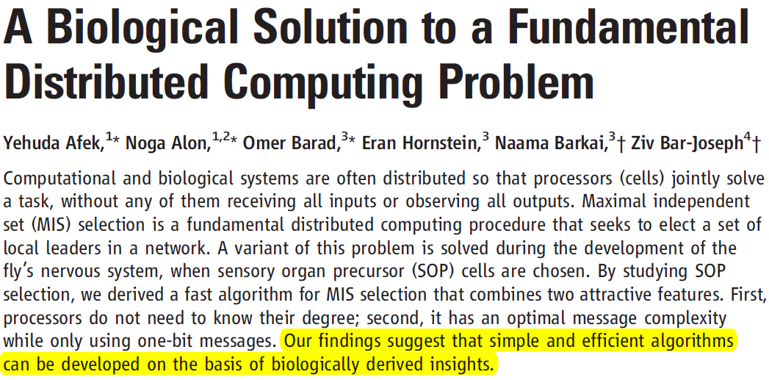
智能优化技术今后研究方向 ——研究背景
普林斯顿高等研究院、卡耐基梅隆大学等机构的
科学家2011年在《Science》的论文指出，从生物
启发的角度可以建立简单、高效的算法

Slide 36
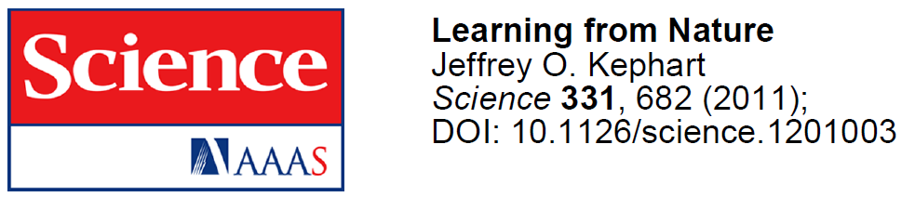
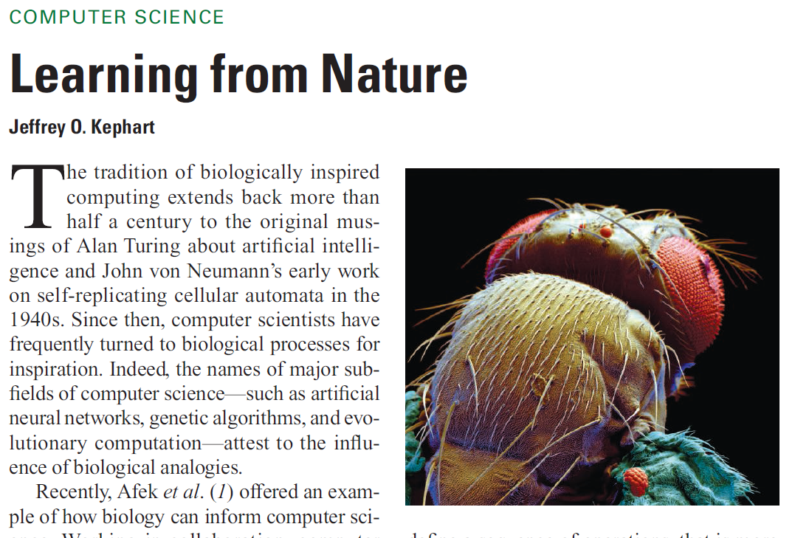
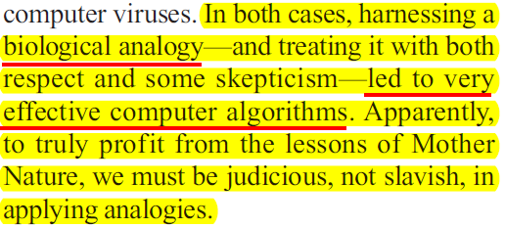
智能优化技术今后研究方向 ——研究背景
IBM自主计算技术的负责人Kephart发表在《Sceince》的论文认为，通过模拟生物可以建立非常高效的计算机算法

Slide 37
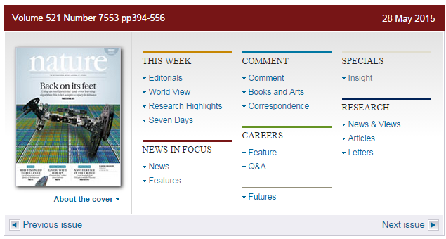

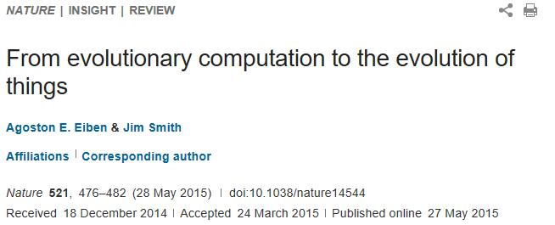
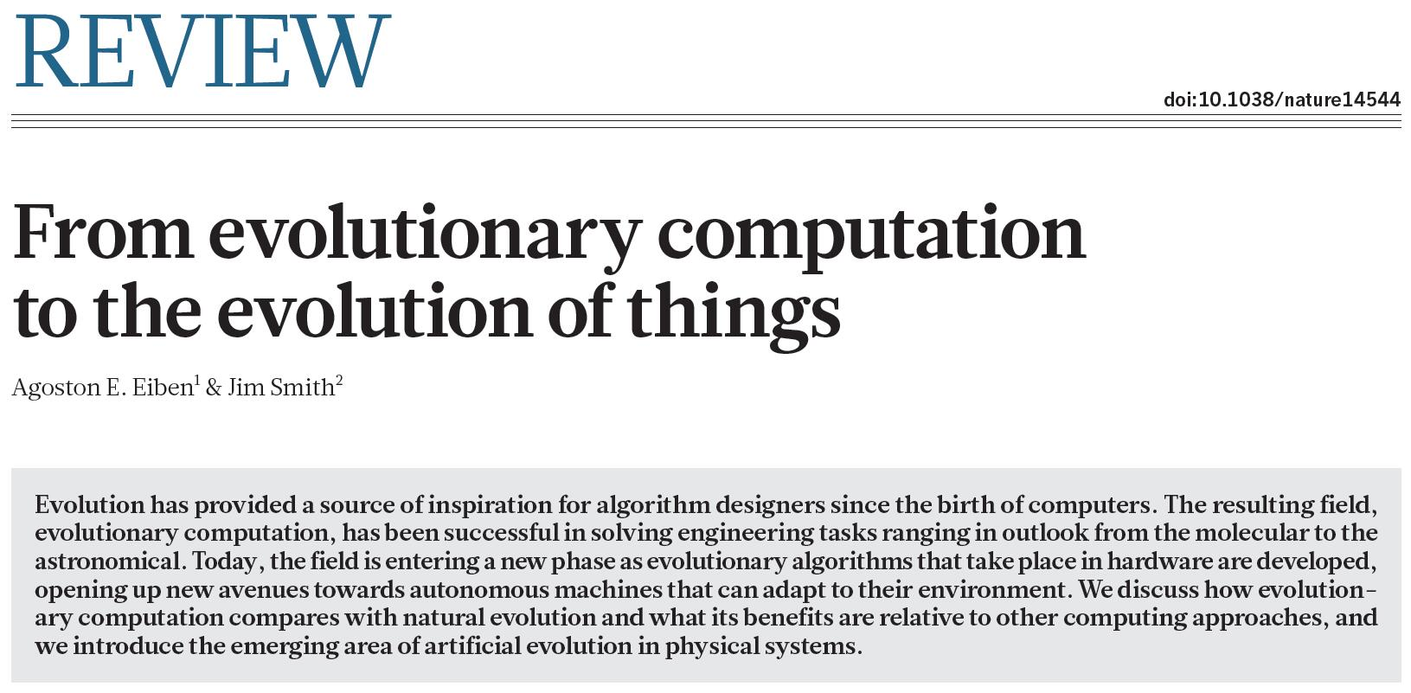

智能优化技术今后研究方向 ——研究背景

Slide 38
智能优化技术今后研究方向
Automated design and tuning of evolutionary algorithms
Using surrogate models
Handling many objectives
Generative and developmental representations
Search-based software engineering

Slide 39

智能优化技术今后研究方向
多目标优化

Slide 40


智能优化技术今后研究方向
多模态优化

Slide 41


智能优化技术今后研究方向
动态优化

Slide 42
智能优化技术今后研究方向
基于学习的智能优化
如何利用机器学习技术增强智能优化算法的性能？
基于智能优化的学习
如何利用智能优化技术提高机器学习方法的性能？
Memetic计算
如何在智能优化技术中加入已有的知识或技术？

Slide 43


Big Data & Optimization

Slide 44

Big Data & Optimization

Slide 45

Big Data & Optimization
数据驱动(Data-driven)智能优化技术

Slide 46

Big Data & Optimization
智能优化技术求解数据分析问题

Slide 47
Thanks! 请大家批评指正！

